Slide 1
Git

Slide 2
Git c’est quoi ? :
Git est un system de versionning (1.8.12). Le but est de permettre l’échange de ressources, dans le cadre de projet ou autre
Ne pas confondre Git et GitHub !!
Git = Logiciel
GitHub = Platform
Notes:
Présentation de git expliquer les bases de git et si quelqu’un a déjà utiliser ?

Slide 3



Exemple :
pc 1
pc 2
Notes:
Expliquer le principe/utilité entre deux utilisateurs dans un projet

Slide 4
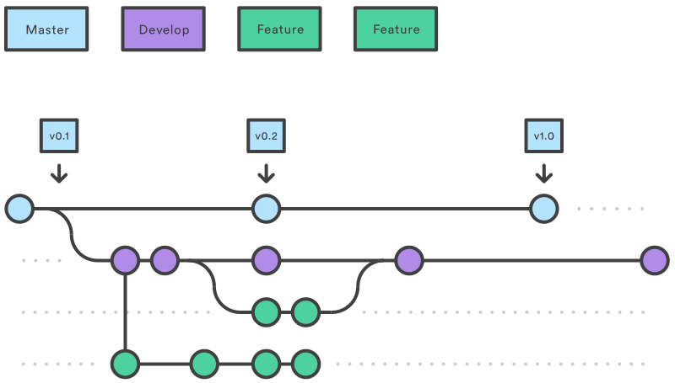
Notes:
Exemple concret de git dans un vr projet

Slide 5
Commandes de bases
Git add
Git commit
Git pull
Git push
Git stash
Git status
Git clone
Git branch
Git checkout
Git reset
Git rm
Git rebase
Git clone
Git status
Notes:
Survolé les commandes de bases

Slide 6
Démo !
Notes:
Demo

Slide 7
A vous !
Lien TP
Notes:
Pointeur de structures
Lecture fichier + mot aléatoire

Slide 8
Ressources:
https://lyon-ynov-campus.github.io/Docs/Setup/GitCheatSheet

